Slide 1
Halogének
Horváth Balázs(2021.10.09)

Slide 2
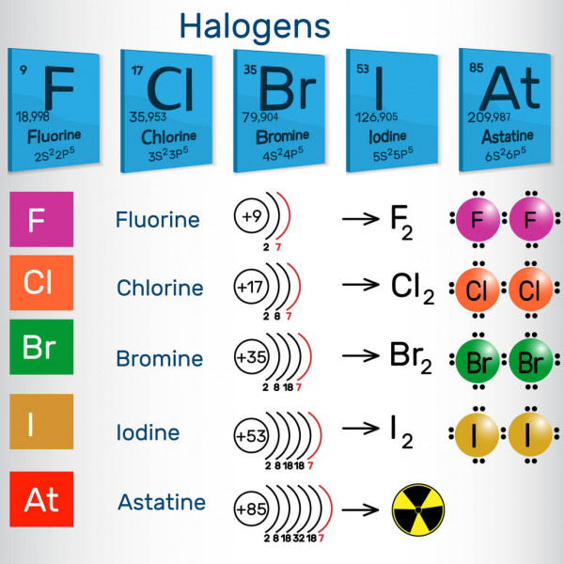
A VII/A csoport elemei
N*s2 n*p5 szerkezet
Nevük sóképzőt jelent
Forrás: https://www.alamy.com/

Slide 3
Tulajdonságok
Elem neve | Atomtömeg | Relatív atomtömeg | Olvadáspont(C) | Forráspont | Szín, szag halmazáll. | Hidrogénnel reagál?
Fluor | 18,99 | 37,98 | -219,6 | -188,2 | Sárgászöld gáz | Igen
Klór | 35,45 | 70,9 | 101 | -34,7 | Zöldessárga gáz | Kék fényben
Bróm | 79,9 | 159,8 | 7,2 | 58 | Barna folyadék | melegen
Jód | 126,9 | 253,8 | 113,7 | 183 | Acélszürke kristály | Nehezen, bomlékony
Asztácium | 210 | - | 302 | 337 | Szürke kristály | -

Slide 4
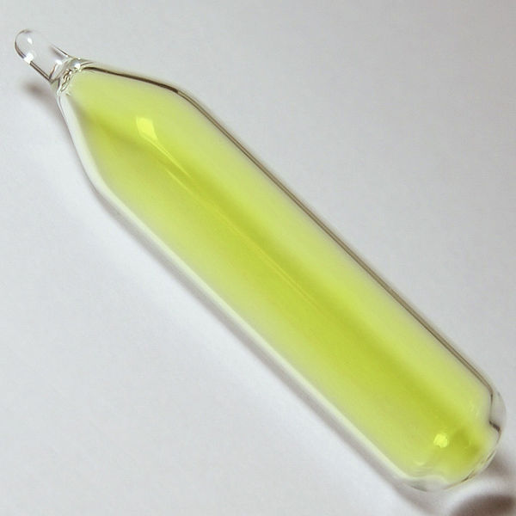
A fluor
A legnagyobb elektron negativitású elem(4,0)
Legnagyobb reakciókészségű elem
A hidrogént még vegyületeiből is elvonja
Előfordulás:
Természetes állapotban nem fordul elő
Csontok, fog zománc, kriolit(Na3AlF6)
Előállítás : Hidrogén-fluorid elektrolízisével
Felhasználás : Fluor tartalmú szénvegyületek(pl. teflon) előállítása
Forrás: https://www.enfo.hu

Slide 5
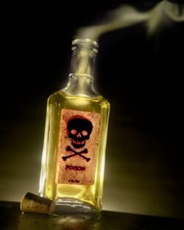
A klór
Oxidációs száma fémeknél -1, nem-fémeknél +1,+3,+5,+7 is lehet
A flour után a legreakcióképesebb elem.
Zöldessárga színű, fojtó szagú, köhögésre ingerlő gáz.
Égő hidrogénnel hevesen reagál
Előfordulás:
Vulkáni gázok
Vegyületeiben a 7. leggyakoribb elem(tengervíz, kősó)
Előállítás:
Sósav oxidációjával
NaCl oldat elektrolízisével
Felhasználás:
Baktériumölő
Fehérítő
Hipó
Forrás: kamaszpanasz.hu

Slide 6
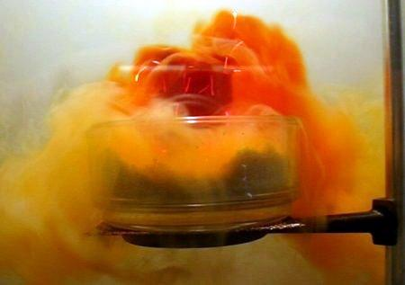
A bróm
Oxidációs száma fémeknél -1, nem-fémeknél +1,+3,+5,+7 is lehet
Vörösesbarna, nagy sűrűségű, kellemetlen szagú folyadék
Kémiai tulajdonságai hasonlóak a klórhoz
Előfordulás:
Elemi állapotban nem
Vegyületeiben pl. termálvíz
Előállítás : a klórral analóg módon
Felhasználás:
Laborban oxidálószer
Iparban gyógyszergyártás
Forrás: https://www.enfo.hu

Slide 7
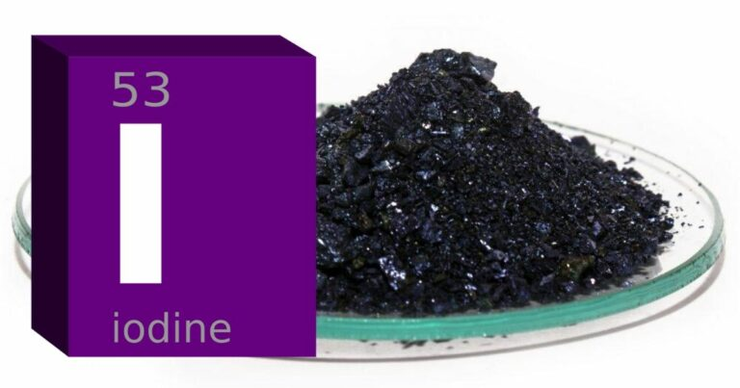
A jód
Oxidációs száma fémeknél -1, nem-fémeknél +1,+3,+5,+7 is lehet
Szobahőmérsékleten szilárd(alacsony Op és Fp)
Acélszürke kristályos, szublimáló anyag
Vízben nem, apoláris szerekben jól oldódik(szín: szolvatáció)
Kémiai tulajdonságai a halogénekhez hasonlatos(legkisebb reakció képesség)
Előfordulás: természetben ritkán
Előállítás : Jodidokból klórral
Felhasználás:
Fertőtlenítés
Ipari festékgyártás
Forrás:https://nepgyogyaszat.com/

